Slide 1
Signal Protocol
Жемойтяк Наталья
Бельская Екатерина
Ли Чжиюань
Чекалинский Никита
Таборов Лев

Slide 2
Цели и задачи
Изучить и описать Signal Protocol
Описать алгоритм сквозного шифрования
Сравнить Signal Protocol и MTProto
Реализовать приложение с криптосистемой протокола(оказалась

Slide 3
Примитивы протокола
Эллиптические кривые
Обмен ключей Диффи-Хеллмана
Симметричный храповик
Храповик Диффи-Хеллман
KDF
HMAC-SHA256

Slide 4
Подпись
реквизит, позволяющий подтвердить авторство.
В данном протоколе используются EdDSA алгоритмы(ДХ + хеш функции)

Slide 5
HMAC—ha256
HMAC- механизмов проверки целостности информации, который использует функцию хеширования
Sha-256: функия хеширования

Slide 6
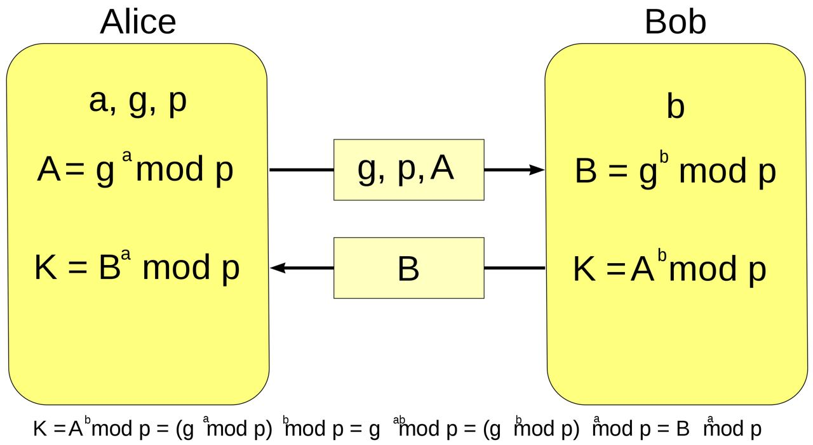
Обмен ключами по Диффи ХеллМану

Slide 7
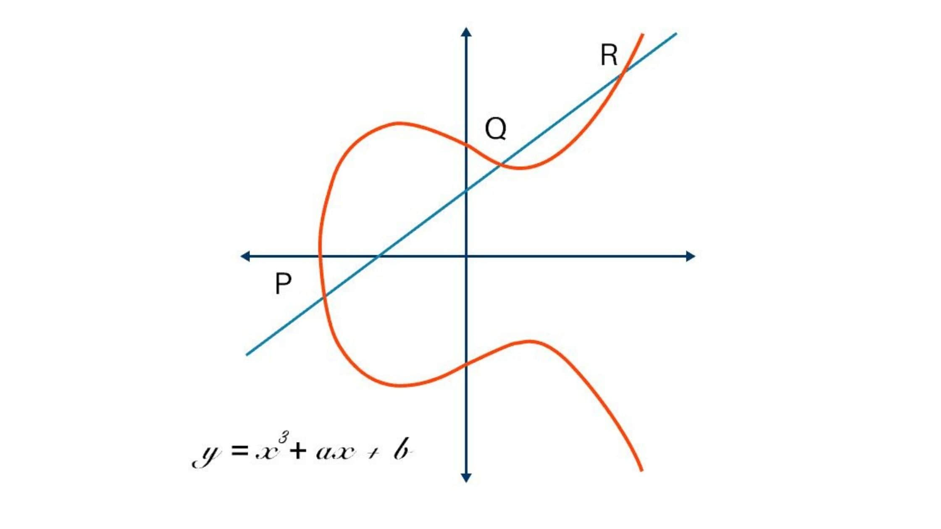
Эллиптические кривые
y² + a₁xy + a₃y = x³ + a₂x² + a₄x + a₆

Slide 8
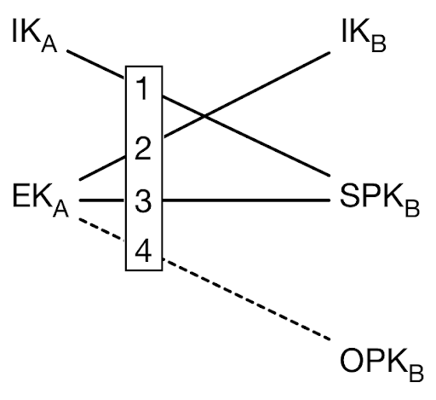
Расширенный тройной Диффи-Хеллман(extended triple Diffie-Hellman)
Происходит на этапе инициализации
Каждый ключ имеет две части: секретную и публичную
В конце получается один общий ключ KDF(DH1||DH2||DH3||DH4)

Slide 9
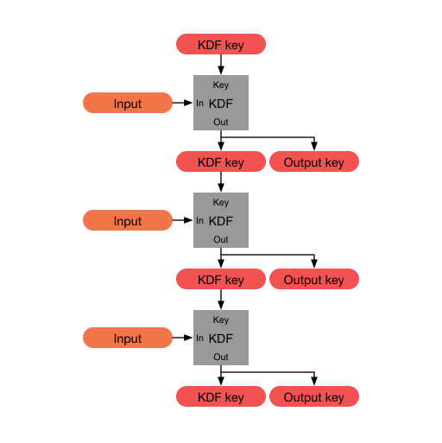
Цепочка KDF
Пусть определен секретный ключ.
Подадим его на вход функции KDF вместе с каким-то input. О
бразуется новый секретный ключ и output.
Полученный секретный ключ снова подаем на вход функции и т.д.
Образуется KDF цепочка.

Slide 10
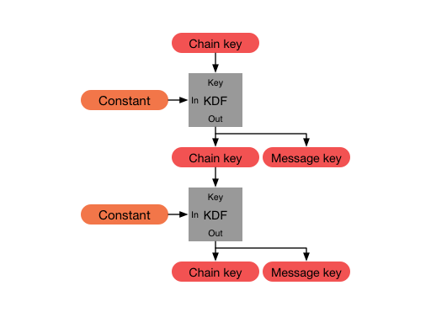
Симметричный храповик
Цепочки отправки и получения обеспечивают шифрование каждого сообщения уникальным ключом
Вычисление следующего ключа цепочки и ключа сообщения из данного ключа цепочки - это один шаг храповика

Slide 11
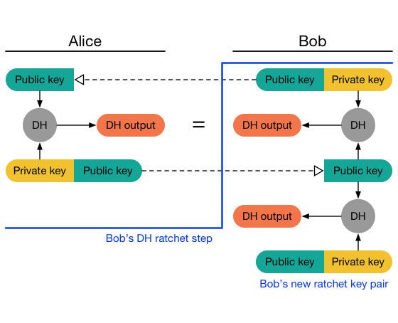
Bob’s new ratchet key pair

Slide 12
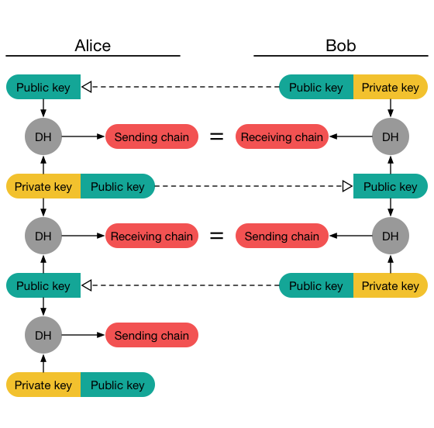

Slide 13
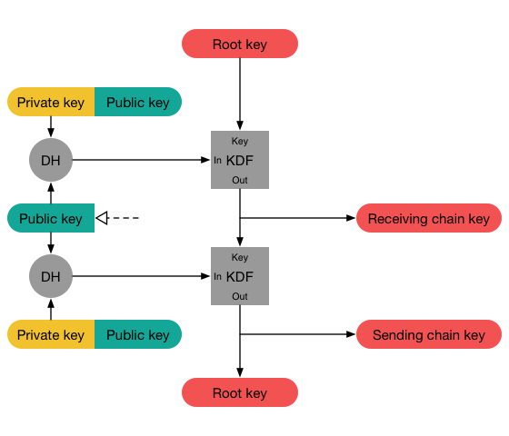
Храповик Диффи-Хеллмана
Когда новый открытый ключ храповика получен от удаленной стороны, выполняется шаг храповика DH, который заменяет текущую пару ключей храповика локальной стороны новой парой ключей.
Выходы DH, генерируемые на каждом шаге храповика DH, используются для получения новых ключей цепочки отправки и получения.

Slide 14
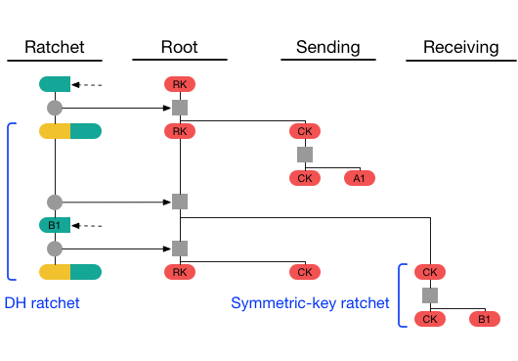
Двойной храповик
Объединение симметричного и храповика Диффи-Хеллмана

Slide 15
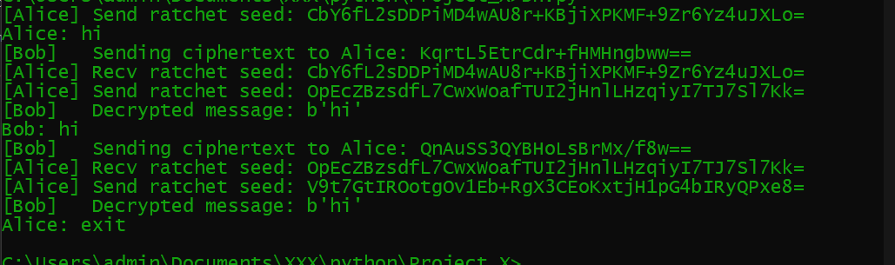

Slide 16
Signal MtProto
Signal messenger
Telegram
X3DF на эллиптических кривых
SHA256/512
использует примитивное шифрование самих сообщений (AEAD), но при этом основывается на сложном алгоритме генерации ключей
Стандартный DH
SHA256
делает ставку на пакет сообщения, который формируется особым образом

Slide 18
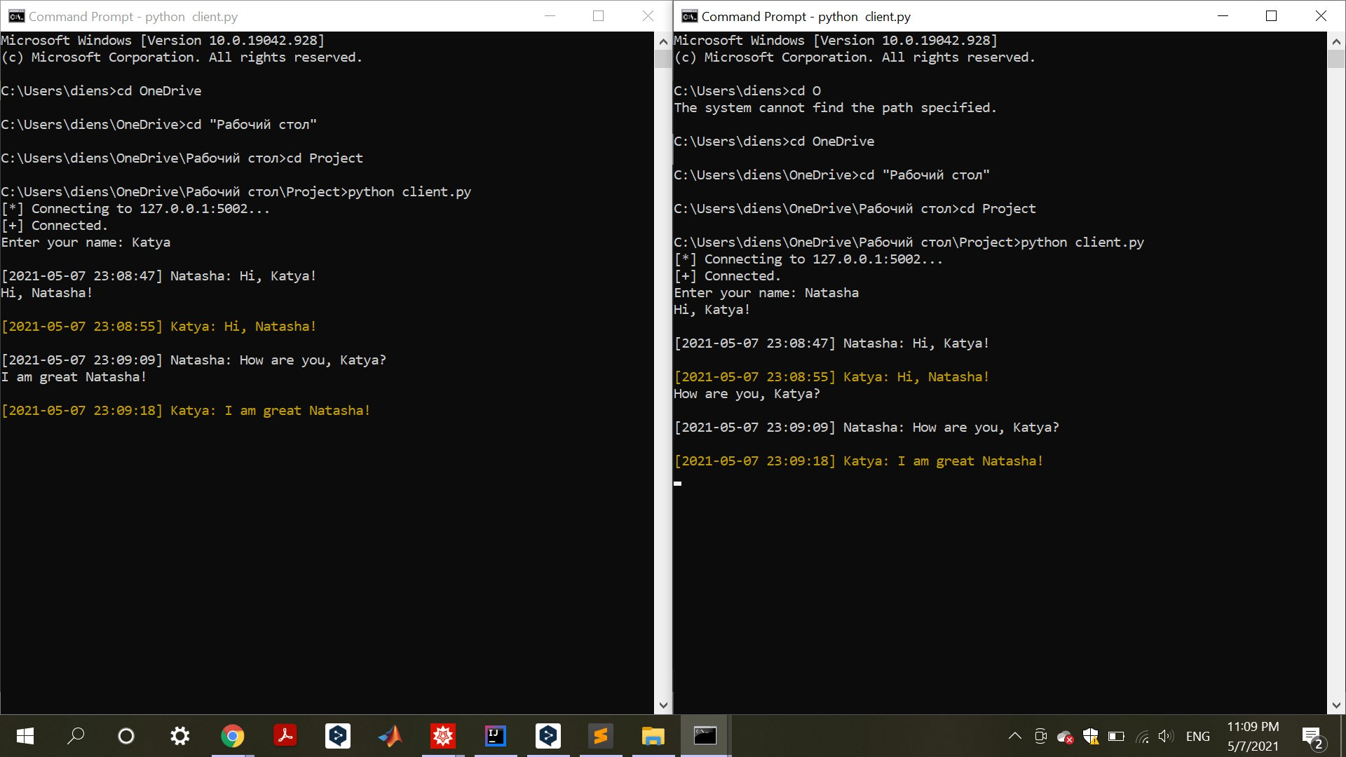

Slide 19
Итог
Мы разобрали структуру и функционал двойного храповика
Мы посмотрели, как это работает в реализации
Мы поняли, как сложно будет перехватить и прочитать сообщения постороннему человеку
Сигнал безопаснее телеграмма, но наложить двойной храповик на сервер очень сложно

Slide 20
Спасибо за внимание

